Slide 1


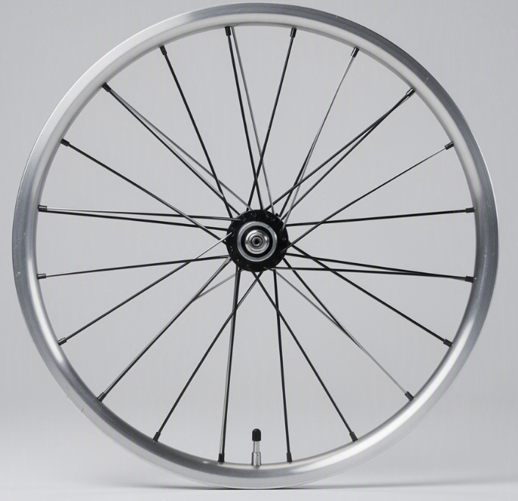
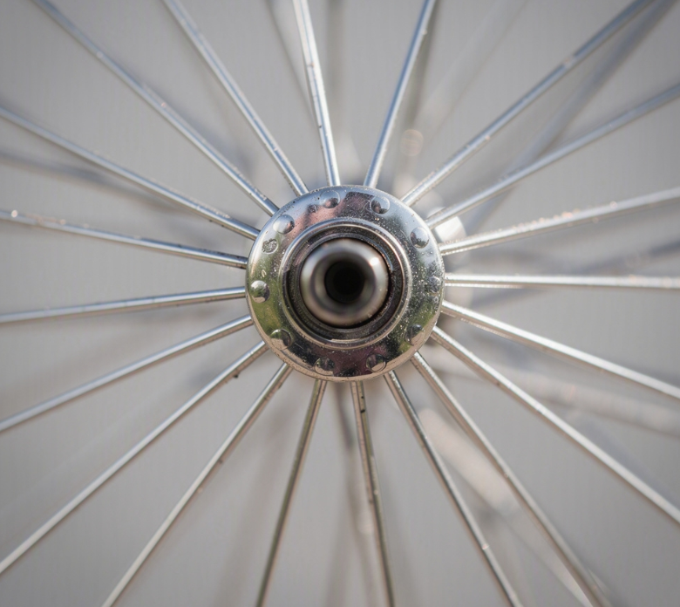
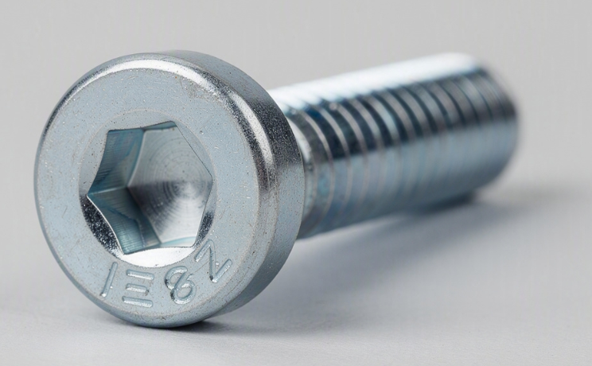
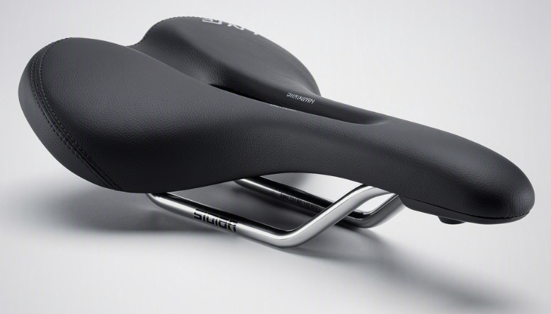
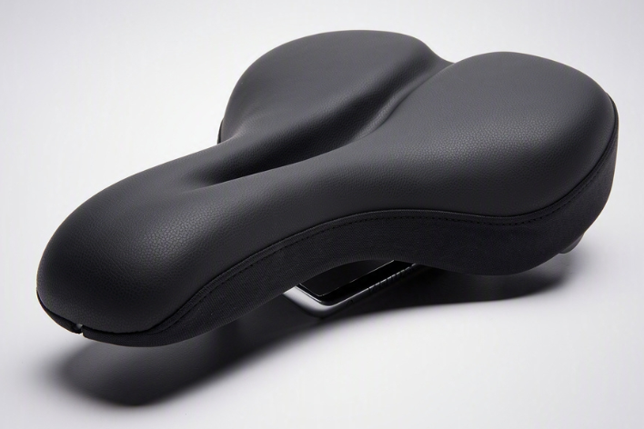
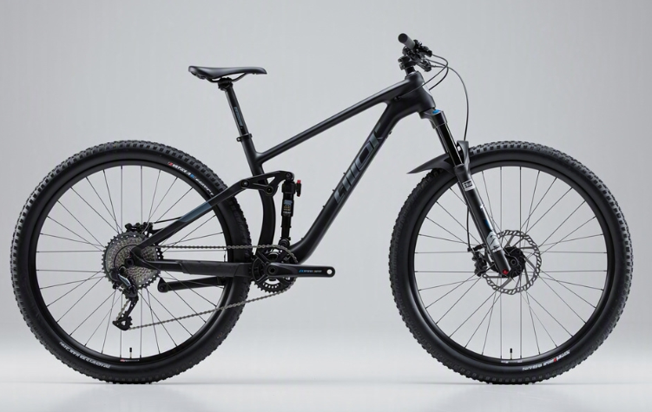
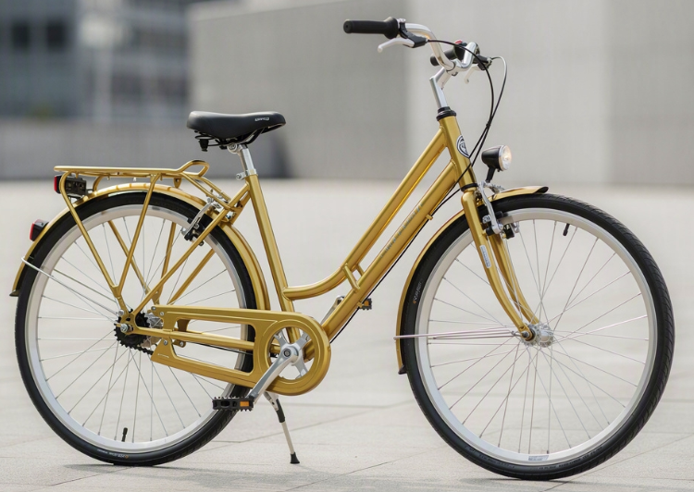
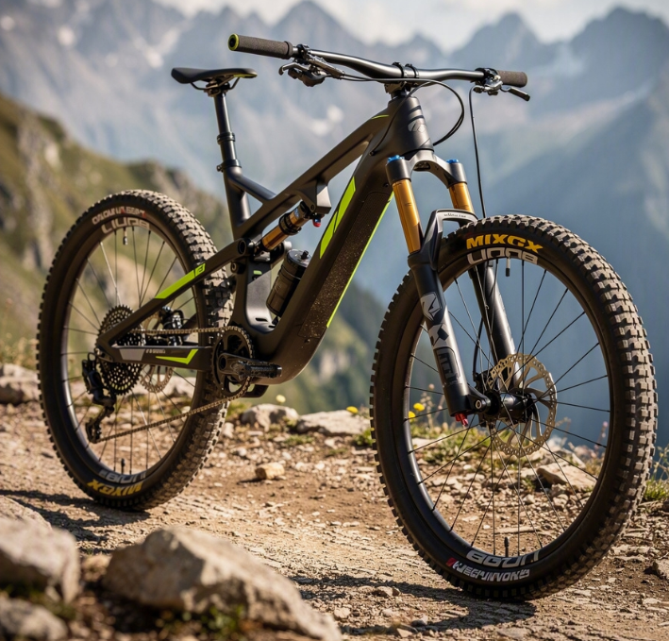
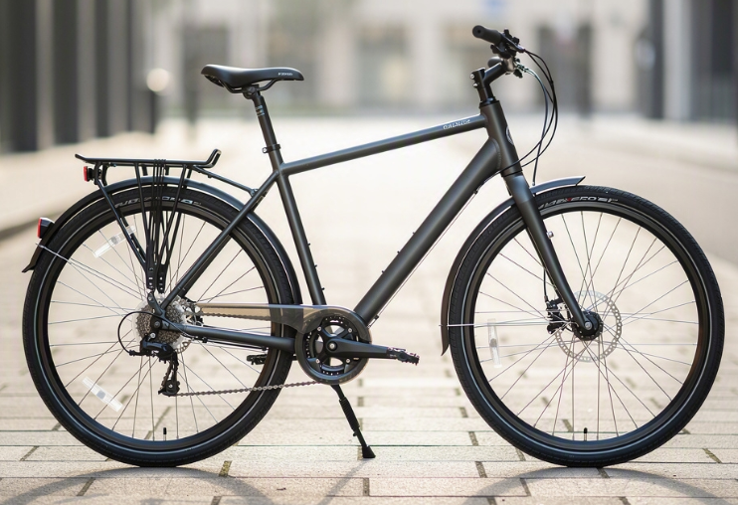
















Sattelmodell 2
Felge
Speichen
Inbus-schraube
Sattel Modell 1
Sattel Modell 2
Felge
Speichen
Sattelmodell 1
Inbusschraube
$$1$$
$$2$$
$$2$$
$$1$$
$$2$$
$$6$$
$$72$$
$$8$$
$$2$$
$$1$$
$$64$$
$$1$$
$$70$$
$$68$$
$$8$$
$$10$$
(stark vereinfacht)
Mountainbike
Stadtrad
Mountainbike
Stadtrad

